Slide 1
Μορφές bullying

Slide 2
Λεκτικός εκφοβισμός (verbal bullying)
συστηματική χρησιμοποίηση υβριστικών εκφράσεων, φραστικών επιθέσεων, προσβολών και απειλών, αγενών σχολίων και ειρωνείας, χρήση παρατσουκλιών, με σκοπό την ταπείνωση, τον εξευτελισμό και τη μείωση της αυτοπεποίθησης του ατόμου, ώστε να το κάνουν ανίκανο και ανίσχυρο να προσαρμοστεί και να δημιουργήσει φιλική σχέση με τους συμμαθητές του.

Slide 3
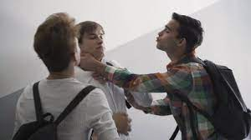
Σωματικός εκφοβισμός(physical bullying)
σπρωξίματα, σκουντήματα, αγκωνιές, γροθιές και κλωτσιές, τρικλοποδιές, χτυπήματα με αντικείμενα, τσιμπήματα και δαγκωνιές, με σκοπό το φυσικό τραυματισμό ή απειλή τραυματισμού προς κάποιον.

Slide 4
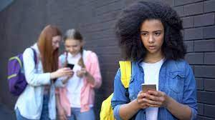
Έμμεσος ή κοινωνικός εκφοβισμός (indirect/social/relational bullying)
διάδοση κακοήθων φημών, κουτσομπολιού, δημοσιοποίηση ντροπιαστικών (πολλές φορές ψευδών) στοιχείων για τη ζωή και την προσωπικότητα του θύματος, με σκοπό την κοινωνική απομόνωση ή αγνόηση του ατόμου και τον αποκλεισμό του από το σύνολο των μαθητών και τις δραστηριότητες της ομάδας, αφού θα αισθανθούν αντιπάθεια για το συγκεκριμένο συμμαθητή τους.

Slide 5
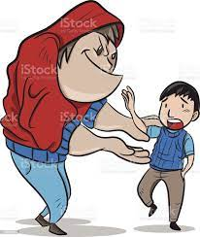
Εκβιασμός (extortion)
εκούσια απόσπαση χρημάτων ή προσωπικών αντικειμένων, η οποία συνοδεύεται από απειλές ή εκβιασμούς, με σκοπό τα θύματα να ικανοποιήσουν επιθυμίες ή απαιτήσεις του θύτη ή των θυτών.

Slide 6
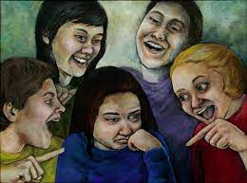
Οπτικός εκφοβισμός (visual bullying)
κυκλοφορία μεταξύ των μαθητών σημειωμάτων με ταπεινωτικό περιεχόμενο για το θύμα, ανάρτηση τέτοιων μηνυμάτων σε χώρους του σχολείου ορατούς στο σύνολο των μαθητών (τοίχους, πόρτες, πίνακες) ή ακόμα και πάνω στο θύμα (σημειώματα στην πλάτη, στο θρανίο, στην τσάντα του θύματος).

Slide 7
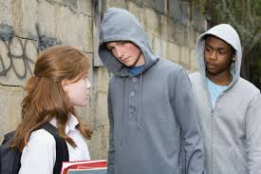
Σεξουαλικός εκφοβισμός (sexual bullying)
υβριστικά σχόλια, σκίτσα και γκράφιτι με σεξουαλικό περιεχόμενο, ανήθικες χειρονομίες, ανεπιθύμητο άγγιγμα, μέχρι και σοβαρές σεξουαλικές επιθέσεις, με σκοπό τη δημιουργία αισθημάτων αμηχανίας, ντροπής και εξευτελισμού του θύματος.

Slide 8
Ρατσιστικός εκφοβισμός (racial bullying)
διάδοση αρνητικών σχολίων εξαιτίας της εθνικότητας, της κοινωνικής προέλευσης, της οικονομικής κατάστασης, της διαφορετικότητας - εκφράζεται σωματικά, κοινωνικά και ψυχολογικά, με σκοπό το στιγματισμό του θύματος.

Slide 9
Ηλεκτρονικός εκφοβισμός (cyber bullying)
αποστολή απειλητικού ή υβριστικού υλικού μέσω της χρήσης ηλεκτρονικών μέσων, όπως διαδίκτυο, ηλεκτρονικό ταχυδρομείο, κινητά τηλέφωνα κτλ., για την ανάρτηση και διακίνηση προσβλητικών για το θύμα κειμένων, φωτογραφιών ή βίντεο.

Slide 10
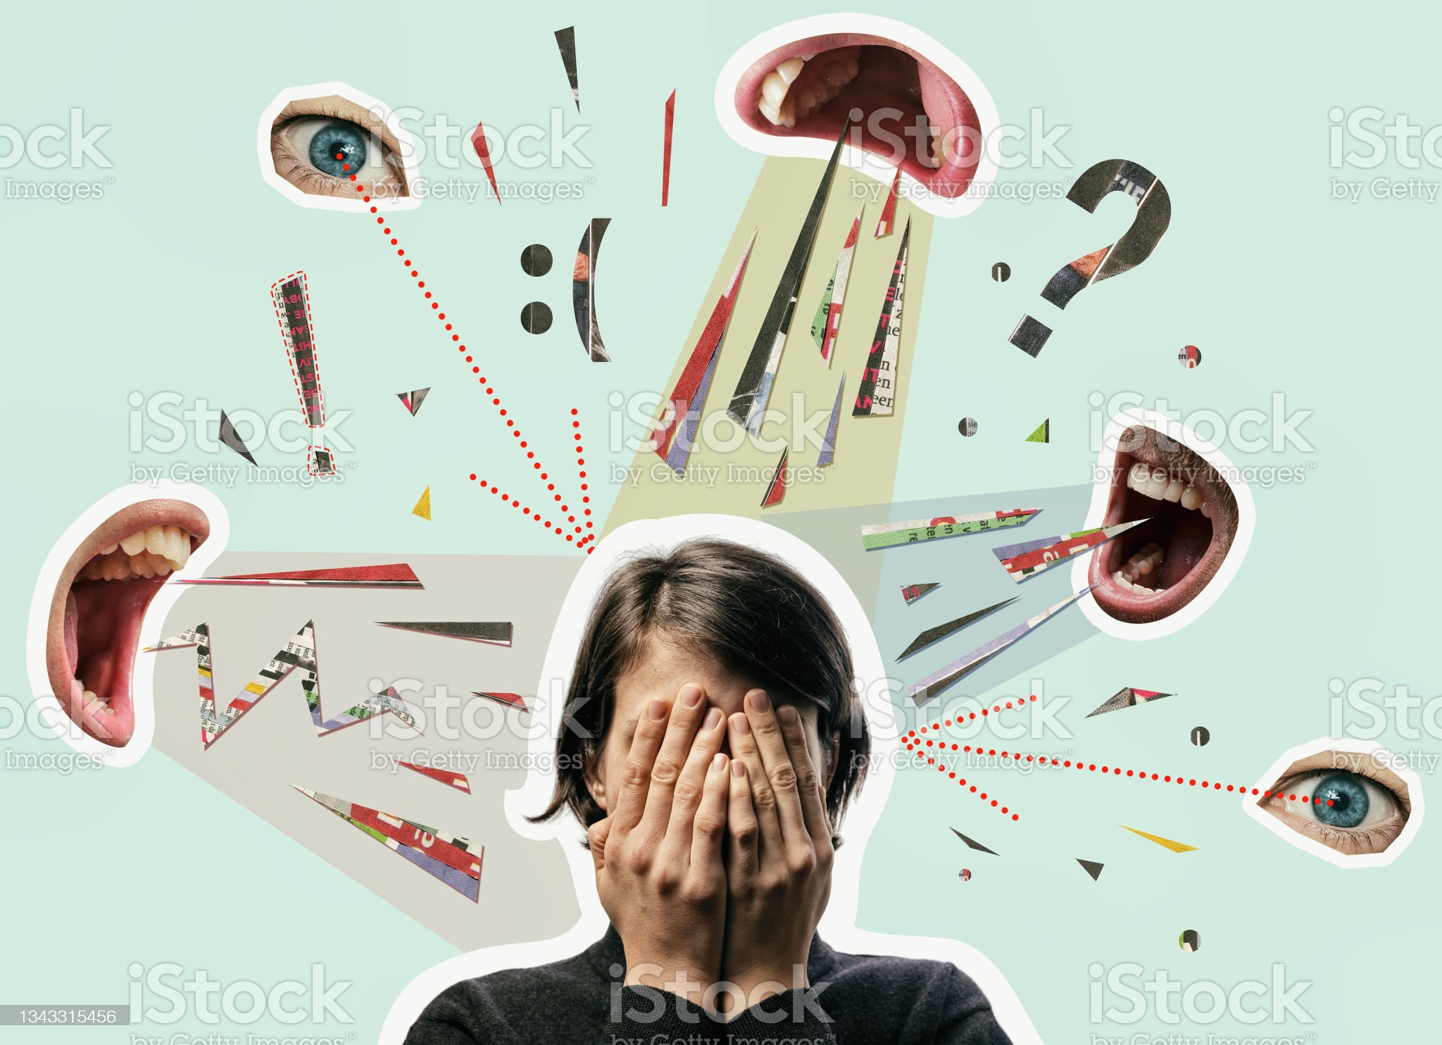
Ψυχολογικός εκφοβισμός(psychological bullying)
συνδυασμός πολλών άλλων μορφών εκφοβισμού, όπως απειλές, μηνύματα και e-mails, προσβλητικές αναρτήσεις, εκμετάλλευση, συναισθηματικός εκβιασμός, απειλές για την ασφάλεια κάποιου, με σκοπό την πρόκληση ψυχολογικής βλάβης στο θύμα.

Slide 11
Πηγές https://asvouris.weebly.com/muomicronrhophiepsilonsigma.html

